Slide 1
클래스다이어그램
20191118 이정은

Slide 2
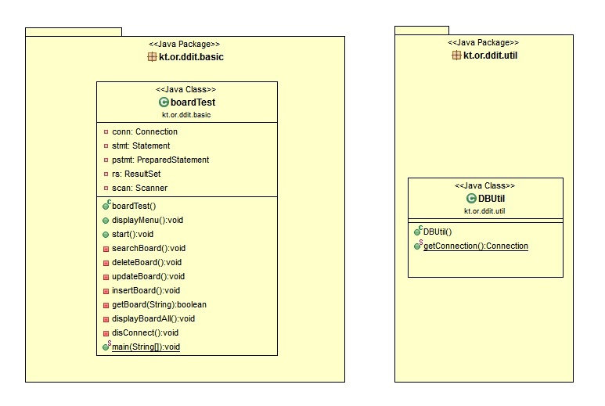
클래스다이어그램

